Slide 1
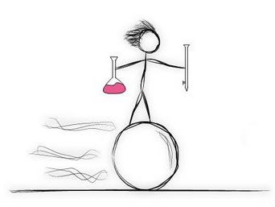
Equilíbrio Químico
Prof. Luana Nunes

Slide 2

ESTUDA...
Fenômenos químicos reversíveis
REAGENTES
PRODUTOS
SÍMBOLO

Slide 3
Sob o ponto de vista da cinética química, as
reações reversíveis podem ocorrer em dois
sentidos (direto e inverso) representados por
com uma velocidade direta (v_{direta} ou v₁) e uma
velocidade inversa (v_{inversa} ou v₂).
R
v_{direta} ou v₁
P
v_{inversa} ou v₂

Slide 4
EXEMPLO
Reagentes e produtos são consumidos e produzidos ao mesmo tempo
Os reagentes e produtos das reações reversíveis
são separados por uma dupla seta
Sistema fechado
Fenômeno físico também pode entrar em equilíbrio!!!
ÁGUA
H2O ( l ) H2O (v)

Slide 5
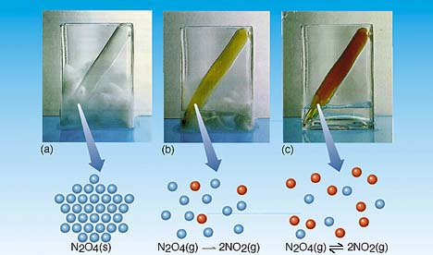
OUTRO EXEMPLO
equilíbrio
início
meio
A cor não mais se altera
GÁS INCOLOR
GÁS CASTANHO

Slide 6

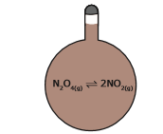
CONTINUANDO...
Lembrete: os reagentes não tendem a zero!!!
EQUILÍBRIO

Slide 7
ANÁLISES GRÁFICAS
REAÇÃO DIRETA
N2O4(g)
2 NO2(g)
REAÇÃO INVERSA
velocidade
No início da reação a velocidade direta é máxima
vd
Neste instante a reação atingiu o equilíbrio químico
Vd = Vi
com o passar do tempo
vi
No início da reação a velocidade inversa é nula
te
tempo

Slide 8
No momento em que a reação química atinge o
EQUILÍBRIO QUÍMICO
as concentrações dos seus participantes permanecem constantes
concentração
Deste ponto em diante, a reação está em equilíbrio!
NO2(g)
N2O4(g)
tempo
te
N2O4(g)
2 NO2(g)

Slide 9
As concentrações dos participantes do equilíbrio permanecem constantes , podendo ter três situações
[ ]
[ ]
reagentes = produtos
reagentes
produtos
tempo
tempo
[ ]
produtos
reagentes
tempo

Slide 10
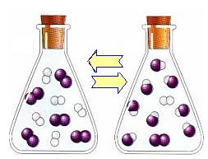
OUTRO EXEMPLO
H₂ + I₂ ↔ 2HI
No equilíbrio, sempre haverá produto e reagente simultaneamente.

Slide 11
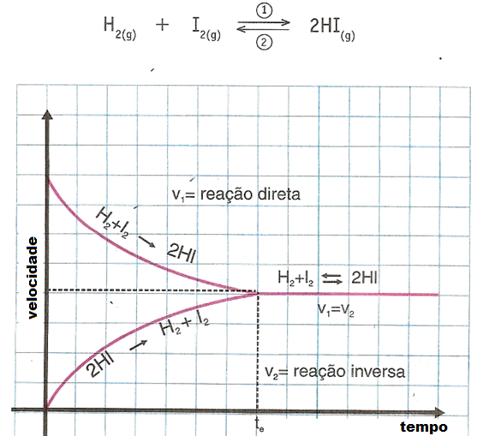
No equilíbrio...
No equilíbrio, as velocidades 1 e 2 se igualam!!!

Slide 12
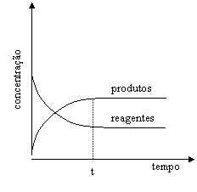
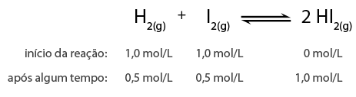
Ponto de equilíbrio
No equilíbrio, as concentrações de reagentes e produtos permanecem constantes!!!

Slide 13
QUESTÃO
01) Sobre equilíbrio químico:
- Uma reação é reversível quando se processa simultaneamente nos dois sentidos.
V
- Uma reação reversível atinge o equilíbrio quando as velocidades das reações direta e inversa se igualam.
V
- O equilíbrio das reações é dinâmico
V
- Ao atingir o estado de equilíbrio, a concentração de cada substância do sistema permanece constante.
V
- Todas as reações reversíveis caminham espontaneamente para o estado de equilíbrio.
V

Slide 14
IMPORTANTE...
As velocidades “d” e “i” se igualam se a T for mantida rigorosamente constante;
A situação de equilíbrio só existe para sistemas fechados onde não há troca de matéria com o meio;
As propriedades macroscópicas ([ ], d, m e cor permanecem constantes no equilíbrio;
O equilíbrio é dinâmico (colisão, complexo ativado e transformação estão ocorrendo nos dois sentidos);

Slide 15
IMPORTANTE...
O equilíbrio permanece estável apenas se o sistema for mantido isolado;
No equilíbrio, as concentrações permanecem constantes;
A adição de catalisador aumenta igualmente V_{d} e V_{i} igualmente;
Em um sistema fechado, praticamente toda reação se torna reversível, em maior ou menor grau.

Slide 16
NÃO CONFUNDA COM...
Não entraram em equilíbrio químico
Reações completas ou irreversíveis
São reações nas quais os reagentes são totalmente convertidos em produtos, não havendo “sobra” de reagente, ao final da reação !
Essas reações tem rendimento 100 %
Boa parte das reações químicas terminam quando termina a quantidade de regentes.

Slide 17
Outras reações, não se completam.
O fato disto ocorrer pode ser explicado pela reversibilidade da reação.
Após formar os produtos, estes produtos voltam a formar os reagentes originais.
Elas tendem a atingir o equilíbrio químico.

Slide 18


Classificação do equilíbrio
Equilíbrio Homogêneo
É aquele onde todas as substâncias estão na mesma fase (estado físico). Geralmente, ocorrem em sistemas gasosos e aquosos.
Exemplos:
Equilíbrio Heterogêneo
É aquele onde as substâncias estão em fases diferentes. Geralmente, envolvem substâncias sólidas e líquidas.
Exemplos:

Slide 19
CONSTANTE DE EQUILÍBRIO
EM TERMOS DE CONCENTRAÇÃO MOLAR
Vamos considerar uma reação reversível genérica
1
a A + b B
c C + d D
2
No equilíbrio teremos:
K₁ . [ A ]ª . [ B ]^{b}
V₁
=
V₂
K₂ . [ C ]^{C} . [ D ]^{d}
K₁
[ C ]^{C} . [ D ]^{d}
Isolando-se as constantes
K_{C}
=
K₂
[ A ]ª . [ B ]^{b}

Slide 20
Constante de equilíbrio
Cada reação reversível possui uma constante de equilíbrio característica e que depende somente da temperatura.
A constante Kc é denominada constante de equilíbrio em termos de concentração, e é uma grandeza com valor específico para uma dada reação e temperatura, independente das concentrações iniciais, volume do recipiente ou pressão.

Slide 21
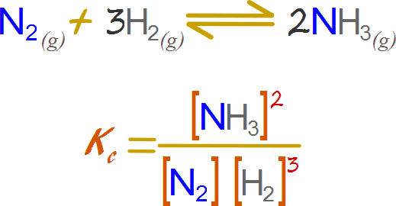
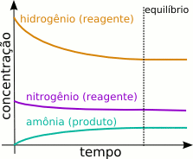
Reação de formação da amônia

Slide 22
A constante de equilíbrio
é um valor que relaciona as concentrações das espécies reagentes e do produto no momento em que ocorre o equilíbrio.
K_{c} representa o valor da constante de equilíbrio em uma temperatura determinada , em função da concentração da espécies em mol.L ⁻¹ ou [ ].
Em caso da ocorrência da reação em fase gasosa, a constante é comumente expressa K_{p}, em função das pressões parciais das espécies presentes no equilíbrio.

Slide 23
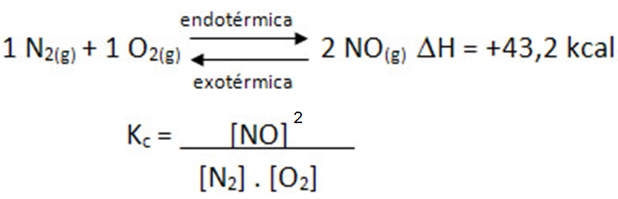
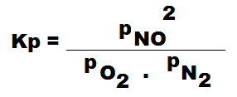
Exemplo
OU

Slide 24
Algumas reações e as constantes K_{c}
(em função de concentrações)
Reação Constantes
N₂ + 3H₂ 2NH₃ K_{c} = [NH₃]² / [N₂].[H₂]³
PCl₅ PCl₃ + Cl₂ K_{c} = [PCl₃].[Cl₂] / [PCl₅]
SO₃ + 1/2 O₂ SO₃ K_{c} = [SO₃] / [SO₂].[O₂]^{1/2}
2H₂ + S₂ 2H₂S K_{c} = [H₂S]² / [H₂]².[S₂]
Generalizando
K_{c} = [Produtos]^{p} / [Reagentes]^{r}

Slide 25
OBSERVAÇÕES e LEMBRETES
I. O valor de KC depende da reação considerada e da temperatura.
II. O valor de KC independe das concentrações iniciais dos reagentes.
III. A constante de equilíbrio é tratada como um número puro, isto é, sem unidades.
IV. Líquidos e sólidos puros, que não fazem parte da solução, não constam da expressão da constante de equilíbrio.

Slide 26
Equilíbrios em reações heterogêneas
Há certas reações, nas quais se estabelece equilíbrio, em que reagentes e/ou produtos encontram-se em estados físicos distintos, como por exemplo:
I - CaCO_{3(s)} CaO_{(s)} + CO_{2(g)}
II - NH₄Cl_{(s)} NH_{3(g)} + HCl_{(g)}
Nesses casos, como a concentração dos componentes sólidos não variam, as constantes não incluem tais componentes.
I - K_{c} = [CO₂] e K_{p} = P_{CO2}
II - K_{c} = [NH₃].[HCl] e K_{p} = P_{HCl} . P_{NH3}

Slide 27
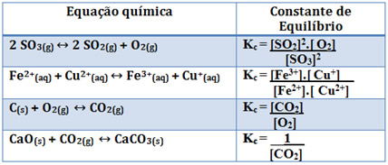
Outros exemplos
ATENÇÃO!!!

Slide 28







RELAÇÃO ENTRE Kc e Kp

Slide 29

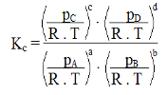


RELAÇÃO ENTRE Kc e Kp
Kp

Slide 30
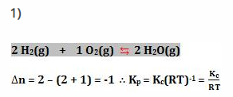
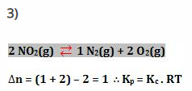
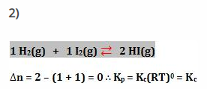
Observação importante: envolve apenas os coeficientes das substâncias que estão no estado gasoso.
∆n

Slide 31
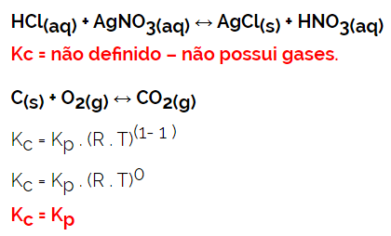
Observação importante: envolve apenas os coeficientes das substâncias que estão no estado gasoso.
∆n

Slide 32
Cálculo da constante K_{c} - exemplo
O PCl₅ se decompõe, segundo a equação:
PCl₅ PCl₃ + Cl₂
Ao iniciar havia 3,0 mols/L de PCl₅ e ao ser alcançado o equilíbrio restou 0,5 mol/L do reagente não transformado. Calcular K_{c}.
A constante de equilíbrio será:
K_{c} = [PCl₃].[Cl₂] / [PCl₅] = [2,5].[2,5] / [0,5]
K_{c} = 12,5 mol/L

Slide 33
01) Na equação abaixo, após atingir o equilíbrio químico, podemos concluir a respeito da constante de equilíbrio que:
1
a A + b B
c C + d D
2
  Quanto maior for o valor de Kc, menor será o rendimento da reação direta.
  b) Kc independe da temperatura.
  Se as velocidades das reações direta e inversa forem iguais, então K2 = 0.
  Kc depende das molaridades iniciais dos reagentes.
  Quanto maior for o valor de Kc, maior será a concentração dos produtos.

Slide 34
02) Medidas de concentração para o sistema abaixo, em equilíbrio, a uma certa temperatura forneceram os seguintes resultados:
[ H2 ] = 0,10 mol/L
H2 ( g ) + I2 ( g )
2 HI ( g )
[ I2 ] = 0,20 mol/L
[ HI ] = 1,0 mol/L
Determine a constante de equilíbrio da reação nestas condições.
[HI]²
(1,0)²
1,0
K_{c} =
=
=
K_{C} = 50
[H₂] . [I₂]
0,1 . 0,2
0,02

Slide 35
03) Temos representado no gráfico abaixo as concentrações dos reagentes e dos produtos de uma mesma reação do tipo:
A + B
C + D
Ocorrendo no sentido da esquerda para a direita.
10
[ ]
8
6
4
2
caminho da reação
Tem-se sempre [A] = [B] e [C] = [D], estando estes valores representados no gráfico. A constante de equilíbrio da reação será igual a:
16.
1/4.
4.
5.
1/16.
[C] . [D]
8 . 8
64
K_{C} =
=
=
→ K_{C} = 4
[A] . [B]
4 . 4
16

Slide 36
04) Foram colocados em um recipiente fechado, de capacidade 2,0 L, 6,5 mol de CO e 5 mol de NO2. À 200°C o equilíbrio foi atingido e verificou-se que haviam sido formados 3,5 mol de CO2.
Podemos dizer que o valor de Kc para o equilíbrio dessa reação é:
a) 4,23.
b) 3,84.
c) 2,72.
d) 1,96.
e) 3,72.
CO + NO2
CO2 + NO
início
6,5
5,0
0,0
0,0
reage / produz
3,5
3,5
3,5
3,5
equilíbrio
3,0
1,5
3,5
3,5
3,5
[ CO2 ]
=
=
1,75 M
[ CO2 ]
x
[ NO ]
2,0
KC
=
[ CO ]
x
[ NO2 ]
3,5
[ NO ]
=
=
1,75 M
2,0
1,75
x
1,75
KC
=
3,0
1,50
x
0,75
[ CO ]
=
=
1,50 M
2,0
3,0625
1,5
KC
=
KC = 2,72
[ NO2 ]
=
=
0,75 M
1,125
2,0

Slide 37
05) Em um recipiente de 400 mL são colocados 2 mols de PCl5 gasoso a uma determinada temperatura. Esse gás se decompõem segundo a reação química abaixo, e, o equilíbrio foi alcançado quando 20% do pentacloreto de fósforo reagiram (% em mols). A constante de equilíbrio, Kc, nessas condições, vale:
a) 4,0.
b) 1,0.
c) 0,5.
d) 0,25.
e) 0,025.
PCl5
PCl3 + Cl2
início
2,0
0,0
0,0
reage / produz
0,4
0,4
0,4
equilíbrio
1,6
0,4
0,4
Reage : n = 0,2 x 2 = 0,4 mol
[ PCl3 ]
[ Cl2 ]
1,0 x 1,0
KC
=
x
=
0,4
[ PCl5 ]
4,0
[ PCl3 ]
=
= 1,0 M
0,4
1,0
0,4
KC
=
[ Cl2 ]
=
= 1,0 M
0,4
4,0
1,6
KC = 0,25
[ PCl5 ]
=
= 4,0 M
0,4

Slide 38
Se a reação ocorrer em fase gasosa a constante de equilíbrio pode ser expressa em função das pressões parciais exercidas pelos componentes gasosos:
lembre que:
P = pressão ; V = volume ; n = número de mols ;
T = temperatura (K)
R = constante universal dos gases = 0,082 atm.L/mol.K

Slide 39

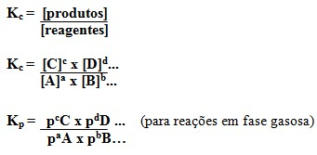
Reação onde as espécies apresentam-se em fase gasosa no equilíbrio:
Para a reação genérica a abaixo:

Slide 40
N₂(g) + 3 H₂(g) 2 NH₃ (g)
P_{(NH3)}²
K_{P} =
P_{(N2)} . P_{(H2)}³
2 H₂O( g ) 2 H₂(g) + O₂(g)
P_{(H2)}² . P_{(O2)}
K_{P} =
P_{(H2O)}²

Slide 41
Deslocamento do equilíbrio
Para que um sistema esteja em equilíbrio químico, a velocidade da reação direta deve ser igual a velocidade da reação inversa.
As condições que envolvem estas reações não devem ser modificadas.
Caso isso ocorra, haverá uma alteração no equilíbrio.
Estas modificações podem ser provocadas por alguns fatores:
CUIDADO!

Slide 42
Estas modificações podem beneficiar a reação em um dos sentidos (direto ou inverso).
Chamamos estas perturbações de deslocamento do equilíbrio.
Deslocamento do Equilíbrio – É toda e qualquer alteração da velocidade da reação direta ou da reação inversa, causando modificações nas concentrações das substâncias e levando o sistema a um novo estado de equilíbrio químico.
IMPORTANTE!!!

Slide 43
DESLOCAMENTO DO EQUILÍBRIO
Considere um sistema em equilíbrio químico, com as substâncias A, B, C e D.
A + B C + D
Se, por algum motivo, houver modificação em uma das velocidades, teremos mudanças nas concentrações das substâncias
Esta modificação em uma das velocidades ocasiona o que denominamos de DESLOCAMENTO DO EQUILÍBRIO
que será no sentido da MAIOR VELOCIDADE

Slide 44
Equilíbrio inicial
v1
A + B
C + D
v2
Aumentando v2,
o deslocamento é para a esquerda
Aumentando v1,
o deslocamento é para a direita
v1
v1
A + B
C + D
A + B
C + D
v2
v2
Porém, após certo tempo, a reação volta a estabelecer um novo equilíbrio químico, mas com valores de concentrações e velocidades diferentes das iniciais

Slide 45
Deslocamento do equilíbrio
Quando a velocidade da reação direta aumenta é porque o equilíbrio está se deslocando para a direita.
Quando a velocidade da reação inversa aumenta é porque o equilíbrio está se deslocando para a esquerda.
MAIS PRODUTOS
MAIS REAGENTES

Slide 46
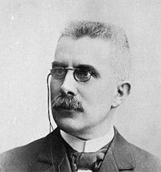
O químico
Henri Louis Le Chatelier
propôs um princípio que afirma:
“Quando um sistema em equilíbrio sofre algum tipo
de perturbação externa, ele se deslocará no sentido de minimizar essa perturbação,
a fim de atingir novamente uma situação de equilíbrio”

Slide 47
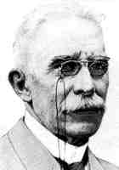
Enunciado de Le Chatelier:
“Quando um fator externo age sobre um sistema em equilíbrio, este se desloca, procurando minimizar a ação do fator aplicado.”

Slide 48
É possível provocar alteração em um equilíbrio químico por:
→ variações de temperatura.
→ variações de concentração dos participantes da reação.
→ Pressão total sobre o sistema.

Slide 49
TEMPERATURA
Observando a reação
2 NO2(g)
EXOTÉRMICA
N2O4(g)
ΔH < 0
Castanho
avermelhado
ENDOTÉRMICA
incolor
Balão a 100°C
Balão a 0°C
Cor interna é
CASTANHO-AVERMELHADO
Cor interna é INCOLOR

Slide 50
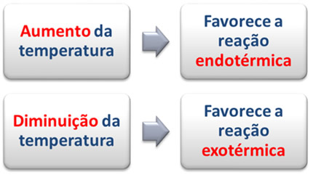
Influência da temperatura
A mudança na temperatura é o único fator que altera o valor da constante de equilíbrio (K_{c} ou K_{p}).
- para reações exotérmicas: T ↑ K_{c} ↓
- para reações endotérmicas: T ↑ K_{c} ↑

Slide 51
Influência das variações na temperatura
Exemplo
A síntese da amônia é exotérmica:
N₂ + 3 H₂ 2 NH₃ ΔH = - 17 kcal/mol
I - um aumento na temperatura favorece
o sentido endotérmico ( );
II - um resfriamento (diminuição na temperatura favorece a síntese da amônia, ou seja, o sentido direto ( ).
Portanto, na produção de amônia o reator deve estar permanentemente resfriado !

Slide 52
CONCENTRAÇÃO
Vamos analisar o equilíbrio abaixo:
1
2 –
2 –
Cr2O7
+
H2O
2 CrO4
+
2 H
+
alaranjada
2
amarela
O acréscimo de um ácido deixa a solução alaranjada, deslocando
o equilíbrio para a esquerda
O acréscimo de uma base deixa a solução amarela, deslocando
o equilíbrio para a direita

Slide 53
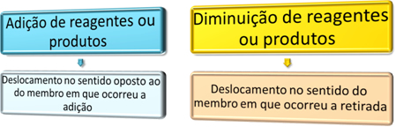
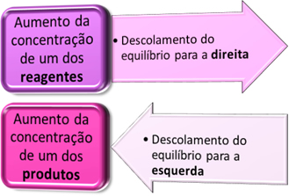
Influência da concentração

Slide 54
1 - Influência das variações nas concentrações
* A adição de um componente (reagente ou produto) irá deslocar o equilíbrio no sentido de consumi-lo.
* A remoção de um componente (reagente ou produto) irá deslocar o equilíbrio no sentido de regenerá-lo.
As variações nas concentrações de reagentes e/ou produtos não modificam a constante K_{c} ou K_{p}.

Slide 55
Influência das variações nas concentrações
Exemplo
Na reação de síntese da amônia
N_{2(g)} + 3 H_{2(g)} 2 NH_{3(g)}
I - adicionando N₂ ou H₂ o equilíbrio desloca-se no sentido de formar NH₃ ( ) ;
II - removendo-se NH₃ o equilíbrio desloca-se no sentido de regenerá-la ( ).

Slide 56
PRESSÃO
Alterações de pressão influenciam em equilíbrios que
possuem espécies químicas no estado gasoso
Considere a reação química em equilíbrio abaixo
N2 ( g ) + 3 H2 ( g )
2 NH3 ( g )
4 volumes
2 volumes
o AUMENTO DE PRESSÃO
sobre o sistema desloca o equilíbrio químico
no sentido do MENOR VOLUME na fase gasosa
a DIMINUIÇÃO DE PRESSÃO
sobre o sistema desloca o equilíbrio químico
no sentido do MAIOR VOLUME na fase gasosa

Slide 57
Influência das variações na pressão total
As variações de pressão somente afetarão os equilíbrios que apresentam componentes gasosos, nos quais a diferença de mols gasosos entre reagentes e produtos seja diferente de zero (Δn_{gases} ≠ 0).
Um aumento na pressão total (redução de volume) desloca o equilíbrio no sentido do menor número de mols gasosos.
Uma diminuição na pressão total (aumento de volume) desloca o equilíbrio no sentido do maior número de mols gasosos.

Slide 58
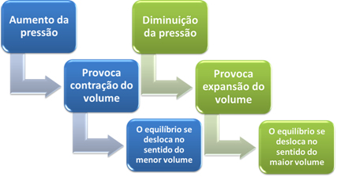
Influência da pressão

Slide 59
Influência das variações na pressão total
Exemplo
Na síntese da amônia ocorre diminuição no número de mols gasosos (Δn_{gases} = - 2)
N_{2(g)} + 3 H_{2(g)} 2 NH_{3(g)}
I - um aumento na pressão desloca o equilíbrio no sentido direto, menor nº de mols( );
II - uma redução de pressão desloca o equilíbrio no sentido inverso, maior nº de mols ( ).
Se a diferença de mols gasosos for nula as variações de pressão não deslocam o equilíbrio.

Slide 60
01) Considere a reação em equilíbrio químico:
N2 (g) + O2 (g)
2 NO (g)
a) Retirando o N2 existente.
b) Removendo o NO formado.
c) Introduzindo um catalisador.
Diminuindo a pressão, à temperatura constante.
Aumentando a pressão, à temperatura constante.
É possível deslocá-lo para a direita:

Slide 61
02) Temos o equilíbrio:
CO( g ) + H2O( g )
CO2( g ) + H2( g )
Queremos aumentar a concentração de CO2(g) nesse equilíbrio. Para isso ocorrer, devemos:
Aumentar a pressão sobre o sistema.
Diminuir a pressão sobre o sistema.
Adicionar H2(g) ao sistema.
Retirar H2O(g) do sistema.
Adicionar CO(g) ao sistema.

Slide 62
03) O equilíbrio gasoso representado pela equação :
N2( g ) + O2( g )
2 NO( g ) – 88 kj
É deslocado no sentido de formação de NO(g), se :
a pressão for abaixada.
N2 for retirado.
a temperatura for aumentada.
for adicionado um catalisador sólido ao sistema.
o volume do recipiente for diminuído.

Slide 63
04) Nitrogênio e hidrogênio reagem para formar amônia segundo a equação:
N2( g ) + 3 H2( g )
2 NH3( g ) + 22 kcal
Se a mistura dos três gases estiver em equilíbrio, qual o efeito, em
cada situação, sobre a quantidade de amônia, se provocar
I. Compressão da mistura.
aumenta
II. Aumento de temperatura.
diminui
III. Introdução de hidrogênio.
aumenta
a) aumenta, aumenta, aumenta.
b) diminui, aumenta, diminui.
c) aumenta, aumenta, diminui.
d) diminui, diminui, aumenta.
e) aumenta, diminui, aumenta.

